Slide 1

DIVENTARE GRANDI ALLA RIPRESA DELLA STORIA: A CHE COSA SERVONO LE COMPETENZE SOCIALI ED EMOTIVE
Andrea M. Maccarini

Slide 2

Chi sono io e che cosa faccio…
Andrea M. Maccarini
Università di Padova
& Fondazione per la Scuola della Compagnia di San Paolo
SOCIOLOGIA DELL’EDUCAZIONE – POLITICHE DEI SISTEMI EDUCATIVI
TEORIA SOCIOLOGICA – CULTURA E MUTAMENTO CULTURALE

Slide 3
DI CHE COSA PARLIAMO OGGI…
DI CHE COSA STIAMO PARLANDO E PERCHE’ E’ IMPORTANTE
COME E PERCHE’ LE S.E.S. CAMBIANO (ANCHE) A SCUOLA?

Slide 4
Che cosa sono le competenze socio-emotive e perché dovremmo occuparcene?

Slide 5

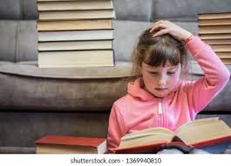
1. Perché le competenze «socio-emozionali» (ri)diventano importanti proprio ora?
Le sfide della società (accelerazione, eccesso, complessità, intercultura…), insieme a una minore efficacia delle istituzioni…

Slide 6

1. Perché le competenze «socio-emozionali» (ri)diventano importanti proprio ora?
… pongono una grande pressione sul soggetto umano.
La potenzializzazione: puoi / devi diventare «tutto» in un mondo che non conosciamo. Rimanere aperti per l’ignoto che arriverà, per un futuro incerto, rischioso, imprevedibile.
Un mondo «senza aspettative»…

Slide 7
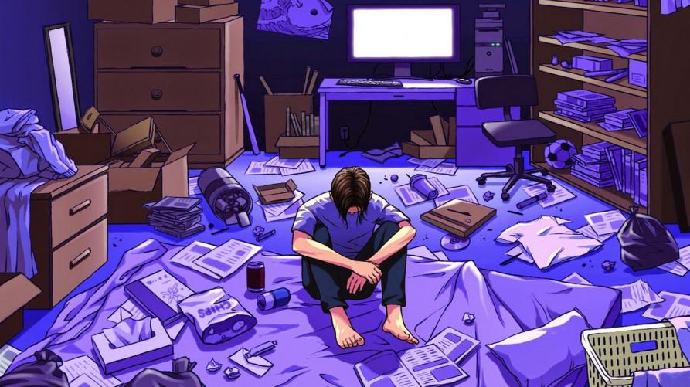

1. Perché le competenze «socio-emozionali» (ri)diventano importanti proprio ora?
… e questo nel vuoto di socialità, nella scarsa visibilità di un quadro culturale più ampio (la difficoltà di «fare parte di qualcosa di più grande») e nella mediazione fortissima delle ICT

Slide 8


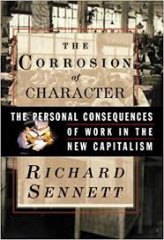
Ecco perché la grammatica e la sintassi delle relazioni sociali e delle emozioni va re-imparata, a volte, «come il latino». Tra pessimismo…

Slide 9

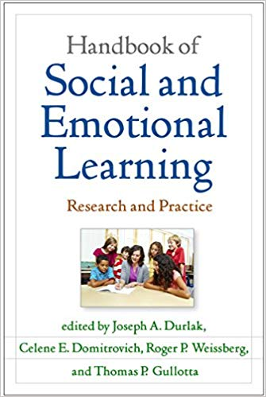
…e sogno globalista

Slide 10
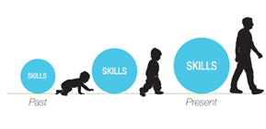
2. Ma, ora: che cosa sono le competenze socio-emozionali?
«capacita’ individuali che (a) si manifestano in modelli coerenti di pensiero, sentimento e comportamento, (b) possono essere sviluppate attraverso esperienze di apprendimento formali e informali e (c) influiscono su importanti esiti socio-economici lungo tutto il corso della vita».
(John e De Fruyt 2015)

Slide 11
Esempi:
Assertività
Capacità di cooperazione
Perseveranza
Resistenza allo stress
Socievolezza
Apertura all’esperienza
Senso di responsabilità
Fiducia
Empatia
Capacità di differimento delle gratificazioni

Slide 12

E perche’ le chiamiamo cosi’?
«non cognitive»?
«soft»?
«trasversali»?
Uhm………

Slide 13
In sintesi:
SI TRATTA DI QUALITA’ NON (soltanto) INNATE, MA CHE SI SVILUPPANO ATTRAVERSO ESPERIENZE, PROCESSI E INTERAZIONI SOCIALI (EDUCAZIONE, SOCIALIZZAZIONE) – IN RELAZIONE A DISPOSIZIONI GENETICHE
HANNO DIMENSIONI (a) COMPORTAMENTALE, AFFETTIVA E COGNITIVA; (b) DI PERFORMANCE E MORALE
AGISCONO A PARTIRE DALLA PRIMA INFANZIA E CUMULATIVAMENTE FIN ENTRO L’ETA’ ADULTA.
TRE PRINCIPI: MATURITA’, PROGRESSIVA RIGIDITA’, CRISI ADOLESCENZIALE

Slide 14
In sintesi (segue):
“DI PIU’” NON SEMPRE EQUIVALE A “MEGLIO”
SONO DEFINITE CULTURALMENTE E VALORIZZATE SOCIALMENTE. INDICANO CARATTERISTICHE, BISOGNI E MUTAMENTI DELLA SOCIETA’ E L’IMPATTO DI STRUTTURE E CULTURE SULLA SOGGETTIVITA’ UMANA. QUINDI NORME SOCIALI E CONSIDERAZIONI ETICHE GIOCANO UN RUOLO IMPORTANTE (DIFFERENZE TRA CULTURE)
ALCUNE COMPETENZE POSSONO AVERE EFFETTI NEGATIVI PER IL SOGGETTO IN DETERMINATI MOMENTI E CONTESTI SOCIO-CULTURALI
SONO PIU’ TRASVERSALI DELLE COMPETENZE DISCIPLINARI O TECNICHE

Slide 15
3. A che cosa servono?
Producono effetti sul rendimento scolastico
Producono effetti a lungo termine nel mercato del lavoro
Producono effetti multidimensionali sul well-being complessivo (life outcomes)
E hanno effetti sui comportamenti e l’impegno civico / civile

Slide 16
Inoltre: sostengono l’inclusione sociale?
Producono effetti nel contrasto a devianza e comportamenti a rischio
(b) Molte di esse (non tutte) NON sono distribuite originariamente in modo corrispondente alla stratificazione economico-sociale…
… ma sono coltivate e influenzate dall’intero percorso di socializzazione (famiglia, scuola, comunità educante)
Quindi la loro valenza inclusiva non è «automatica», ma dipende dalla valorizzazione in ambiente educativo (Esempio: la «grinta» come fattore esplicativo della riuscita degli alunni immigrati al di sopra della media PISA)

Slide 17
Come cambiano queste competenze? E che cosa c’entra la scuola?

Slide 18
Come cambiano le S.E.S.?
A LIVELLO INDIVIDUALE, I CAMBIAMENTI NEL LIVELLO DI QUESTE COMPETENZE DIPENDONO DA VARI FATTORI:
  EVENTI IMPORTANTI (ESPERIENZE FORTI)
  ASSUNZIONE DI DIVERSI RUOLI SOCIALI
  CAMBIAMENTI NELL’AMBIENTE NORMATIVO
  SFORZO INDIVIDUALE
  MATURAZIONE SPONTANEA
  INFLUENZA DELLE RELAZIONI E RETI
  INSEGNAMENTO / APPRENDIMENTO FORMALE E INFORMALE

Slide 19
Due esempi:

Slide 20
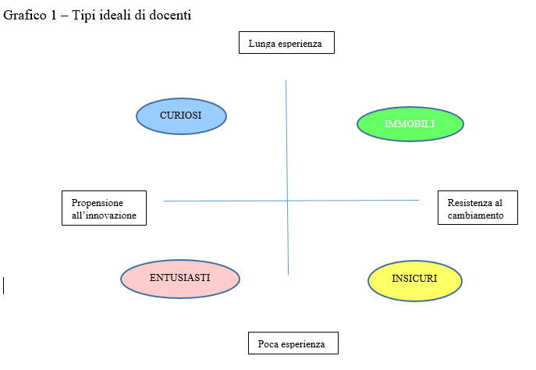
Docenti e DAD: tra rischio e opportunita’

Slide 21
DOCENTI & RESISTENZA ALLO STRESS NEGLI ALUNNI
Indice SES | Curiosi | Entusiasti | Insicuri | Immobili | Totale %
Basso | 37,9% | 21,7% | 28,6% | 27,8% | 29,8%
Medio | 37,9% | 47,8% | 64,3% | 72,2% | 52,4%
Alto | 24,1% | 30,4% | 7,1% | 0,0% | 17,9%
Totale | 100,0% | 100,0% | 100,0% | 100,0% | 100,0%

Slide 22
Commento
avere insegnanti “entusiasti” si associa a una resistenza allo stress alta (30,4%) negli alunni, con un valore nettamente superiore a tutti gli altri; avere quindi docenti stimolanti, che sono attivi e propositivi, renderebbe gli studenti più sicuri e in grado di gestire situazioni problematiche. Al tempo stesso, se sommiamo i valori percentuali dell’indice “alto” e “medio”, si raggiunge in questo caso circa il 78% dei casi. Viceversa, studenti con docenti “immobili” (72,2%) e docenti “insicuri” (64,3%) si trovano in una situazione intermedia nella gestione dello stress, mentre quasi il 30% ha un indice “basso” e pochissimi si collocano su valori “alti”.
Infine, osserviamo, con relativa sorpresa, come gli studenti che hanno docenti “curiosi” siano fortemente sovrarappresentati nella “bassa” resistenza allo stress (37,9%) rispetto a tutti gli altri. Questo dato richiede approfondimento sia del nesso causale, sia di ciò che più specificamente comporta la categoria degli insegnanti “curiosi”. Forse il fatto di essere docenti attivi o innovativi non è sufficiente a rendere lo studente in grado di gestire lo stress. Forse, ancora, la “curiosità” si associa a un certo grado di sperimentazione e dunque incertezza, che si trasmette come difficoltà agli studenti. Ma si tratta di ipotesi a questo punto del tutto prive di ulteriore conferma.

Slide 23
DOCENTI & COOPERAZIONE (ALUNNI)
Indice SES | Curiosi | Entusiasti | Insicuri | Immobili | Totale %
Basso | 13,8% | 30,4% | 57,1% | 27,8% | 28,6%
Medio | 44,8% | 39,1% | 42,9% | 50,0% | 44,0%
Alto | 41,4% | 30,4% | 0,0% | 22,2% | 27,4%
Totale | 100,0% | 100,0% | 100,0% | 100,0% | 100,0%

Slide 24
Commento
Rispetto al valore medio dell’indice non si manifestano differenze significative. E’ invece rispetto al valore “alto” che la divergenza compare in modo assolutamente netto. Di conseguenza, questa divergenza nell’impatto degli insegnanti si riflette sui valori “bassi”. Nel caso di docenti “curiosi” osserviamo un alto livello di cooperazione nel 41,4% degli studenti, il dato più alto rispetto di tutti. In questo caso è probabile che il docente spinga verso una maggiore collaborazione e cooperazione tra gli studenti, magari favorendo attività di gruppo o laboratoriali in modo da permettere confronti e condivisioni. Subito dopo vengono gli studenti di insegnanti “entusiasti” (30,4%). Per converso, è ben visibile l’effetto negativo associato agli insegnanti “immobili” o “insicuri”. Questi dati suggeriscono, tra l’altro, che l’impatto degli insegnanti sia più importante nello spingere verso l’alto o verso il basso, mentre incide meno sui valori mediani. L’idea che sembra profilarsi è che gli studenti mediamente dotati – in tutte le risorse, anche di capitale sociale e culturale – risentano meno delle azioni dei loro docenti, mentre questi sono fondamentali nell’impedire che qualcuno cada verso livelli bassi di competenze e nel promuovere il raggiungimento di valori eccellenti. Di qui possono partire varie considerazioni sul ruolo dell’insegnante e sul suo valore aggiunto.

Slide 25
Docenti & passione per gli obiettivi (alunni)
Indice SES | Curiosi | Entusiasti | Insicuri | Immobili | Totale %
Basso | 13,8% | 26,1% | 35,7% | 33,3% | 25,0%
Medio | 55,2% | 52,2% | 35,7% | 33,3% | 46,4%
Alto | 31,0% | 21,7% | 28,6% | 33,3% | 28,6%
Totale | 100,0% | 100,0% | 100,0% | 100,0% | 100,0%

Slide 26
Commento
L’andamento in questo caso appare differente, a conferma che le SES non sono tutte uguali e non implicano tutte lo stesso modo di reagire agli stimoli educativi. Ciò naturalmente comporta una maggiore complessità analitica e pratica, ma lancia anche interessanti piste di lavoro da esplorare.
In sintesi, questa SES presenta un andamento più ondivago, meno regolare. I valori alti dell’indice non sembrano variare in modo chiaramente interpretabile, essendo più diffusi tra gli alunni d’insegnanti “immobili” e comunque presentando una distribuzione non legata all’iniziativa o all’innovatività del docente. E’ sommando tra loro i valori medi-e-alti e, rispettivamente, medi-e-bassi che emerge un pattern relativamente sensato. Gli insegnanti “curiosi” ed “entusiasti” sono più efficaci nell’impedire la caduta a livelli bassi e a stimolare almeno un livello medio della passion for goals. Onde spiegare da che cosa dipenda essere davvero altamente “appassionati” è necessario, però, introdurre altre variabili.

Slide 27
CONCLUSIONI
Tecnologie (es. giochi) da esplorare come opportunità educative – e di ricerca; loro effetti di socializzazione da comprendere meglio
Insegnanti, motivazioni e competenze più rilevanti delle dotazioni tecnologiche (pur sempre rilevanti…)
… e ancor più rilevanti per gli/le alunni/e con bassi livelli di competenze socio-emozionali e di motivazione / interessi intrinseci
S.E.S. fortemente correlate alla capacità riflessiva orientata al futuro

Slide 28
Alcuni risultati principali: livello dell’interazione
Si è dimostrato rilevante il valore dato dagli insegnanti all’istruzione, in particolare se si privilegia la crescita della persona a partire dalle sue vocazioni personali, dai suoi interessi e bisogni formativi rispetto alla sola prestazione scolastica;
E’ importante il tipo di relazione che intercorre tra i docenti (oltre che con le famiglie), a seconda che essa si basi su una cooperazione sostanziale o, invece, prevalgano forme di antagonismo nell’interazione tra colleghi;

Slide 29
Alcuni risultati principali: livello dell’interazione
(iii) Conta lo stile educativo, che può ispirarsi maggiormente a criteri di ascolto, accompagnamento, interazione partecipata e mediazione comunicativa, oppure caratterizzarsi come autoritario, o ancora sovraccaricare la dimensione affettiva della relazione educativa. Lo stile correlato a più elevati livelli di SES negli alunni non è né individualistico e competitivo, né protettivo e materno, ma autorevole e “pattizio”: implica un clima relazionale positivo, con sicurezza, fiducia e attenzione personale nelle relazioni educative;
(iv) Infine, incidono le modalità di gestione del conflitto tra pari – eque e tese a “riparare” le relazioni danneggiate –da parte degli insegnanti.

Slide 30
Alcuni risultati principali: livello dell’organizzazione
Distintività
Il processo formativo caratteriale può avvenire meglio se un istituto scolastico è dotato di un’autonoma identità e non si comporta come un’unità esecutiva o un’entità burocratica. La distintività è un tratto molto importante, che può emergere dalla presenza di agenti di cambiamento, dirigenti e/o docenti dotati di capacità imprenditive, e da relazioni sensate con famiglie e comunità del territorio.
b) Sistematicità vs. approccio additivo
L’evidenza empirica mostra che l’accumulazione di progetti, programmi ed esperienze di varia natura e con vari obiettivi è inefficace, se non fa parte di un progetto sistematico, organico e coordinato.

Slide 31
Alcuni risultati principali: livello dell’organizzazione
c) Cultura scolastica complessiva
La formazione socio-emotiva è efficace se si riverbera in una cultura scolastica vissuta ed esperita da tutti gli attori coinvolti e in vari momenti e contesti della vita scolastica. Gli stili d’insegnamento dei docenti sono importanti come i programmi SEL espliciti e come l’inserimento di tali contenuti in vari aspetti dell’esperienza scolastica, compresi gli insegnamenti disciplinari. Le relazioni tra gli attori della scuola sono poi cruciali. Si pensi alle dinamiche delle interazioni tra docenti, tra docenti e dirigenti e con le famiglie. Se manca il coordinamento di tutte queste dimensioni con il messaggio educativo centrale, l’apprendimento di queste competenze diventa impossibile.

Slide 32
Grazie per l’attenzione!

